Slide 1
FAKKEENYOTA
Barnoota 4ffaa Adoolessa 27, 2024

Slide 2
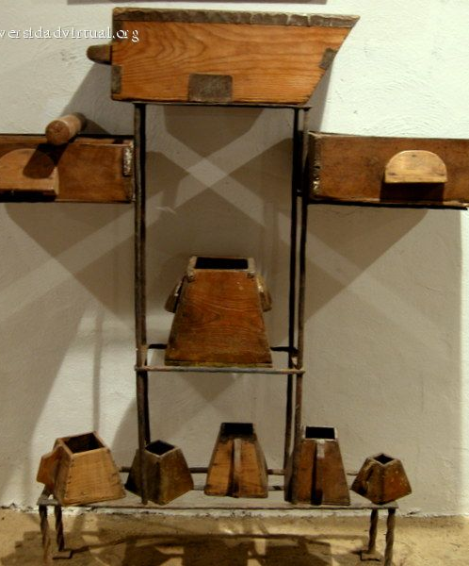
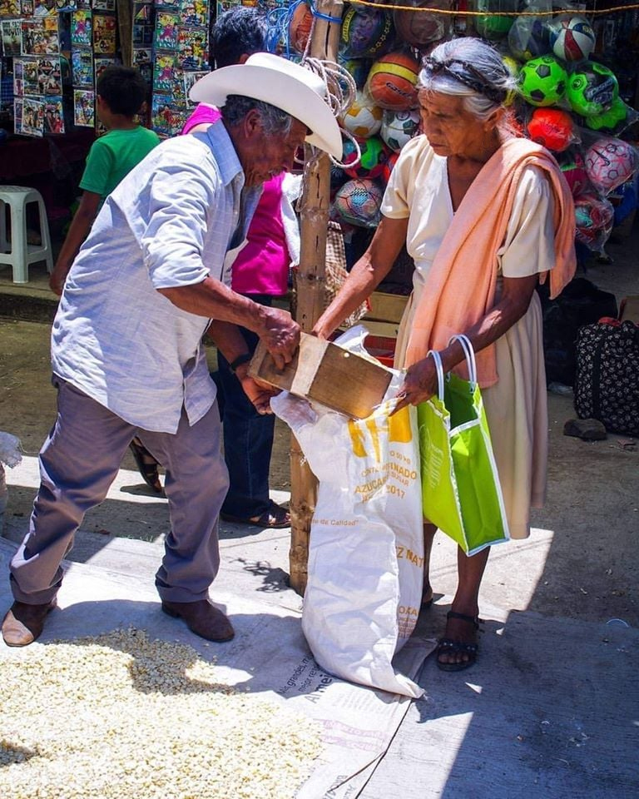
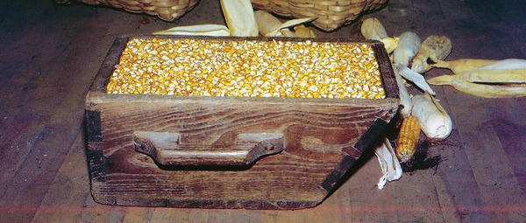
Innis itti fufee akkana jedheen; “Waan dhageessan qalbeeffadhaa. Safartuu ittiin safartaniinis, hammas caalaa iyyuu isiniif safarama. Kan qabu kamiif iyyuu itti dabalamee ni kennama; kan hin qabne garuu wanni inni qabu iyyuu irraa fudhatama.”
Maarqos 4:24-25

Slide 3
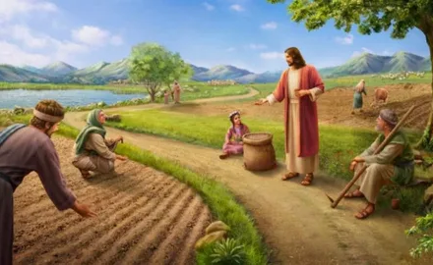
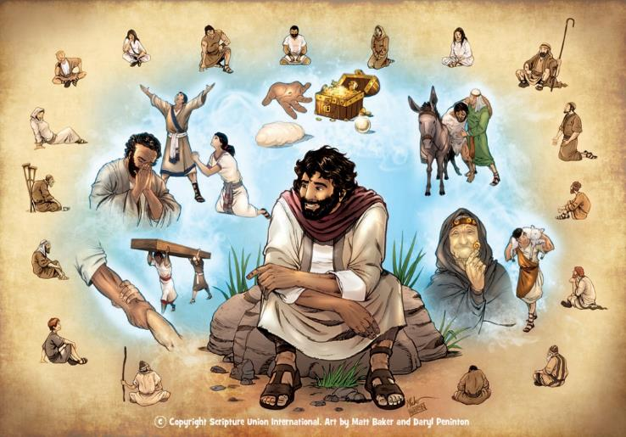
Fakkeenyi, asoosama taatee (waanta dhugaa ta’e irratti hundaa’uus hundaa’uu dhiisuus danda’u) dhugaa barbaachisaan ykn barumsi sonaa wal bira qabuudhaan ykn wal fakkiidhaan irraa barsiifamu dha.
Kun tooftaa Yesuus sadarkaa jalqabaatti barsiisa isaatiif itti fayyadame dha (Mar. 4:34). Fakkeenyi Isaa jireenya guyyaa guyyaatti jiraatamu irraa waan fudhatameef, yaadachuufis hojii irra oolchuufis salphaa dha.
Dhaggeeffatoonni Isaa yeroo manatti galan, waan baran maatii fi michoota isaaniitiif qoodu.
Sababa fakkeenyi jiraateef. Mar. 4:10-12.
Fakkeenya namicha sanyii facaasuu:
Namichi sanyii facaasuuf ba’e … Mar. 4:1-9.
Ibsa fakkeenyichaa. Mar. 4:13-20.
Fakkeenyota kan biraa:
Ibsaa fi safartuu. Mar. 4:21-25.
Guddinaa fi ija sanaaficaa. Mar. 4:26-32.

Slide 4
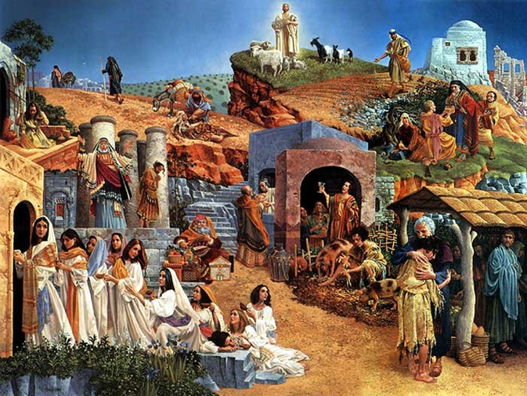
SABABA FAKKEENYI JIRAATEEF
“ ‘Isaan akka hin deebinee fi akka dhiifama hin arganneef, arguu inuma argu, garuu hin qalbeeffatan; dhagaʼuus inuma dhagaʼu, garuu hin hubatan.’” Maarqos 4:12
Lallabni Yesuus waa’ee Mootummaa Waaqaa irra naanna’a (Mar. 1:14-15). Fakkeenyonni Isaa baayyeen isaanii waa’ee mootummaa isa jedhame kanaa ibsa (Mar. 4:30).
Akka ajaa’ibaa, sababni Yesuus maaliif akka fakkeenya fayyadamuuf kenne dhugaadhumatti dinqisiisaa dha: arguu inuma argu, garuu hin qalbeeffatan; dhaga’uus inuma dhaga’u, garuu hin hubatan (Mar. 4:12).
Kun waan haaraa miti. Akka inni lallabuuf yeroo itti hime, Waaqayyo Isaayaasiin akkas jedhe: “Dhaqiitii akkana jedhii saba kanatti himi: “ ‘Dhagaʼuu ni dhageessu; garuu hin hubattan; arguus inuma argitu; garuu hin qalbeeffattan!’ Qalbii saba kanaa doomsi; gurra isaanii cuqqaali; ija isaaniis cufi. Yoo kanaa achii isaan ija ofii isaaniitiin arganii gurra isaaniitiin dhagaʼanii qalbii isaaniitiin hubatanii deebiʼanii fayyu.”” (Isa. 6:9-10).
Inni Sagalee Waaqayyoo beela’u dhugaa dhaga’ee in gammada. Garuu warri dhaga’uu hin barbaanne, dhugaan kun hammam salphifamee yoo dhihaateef illee, dhaga’uu didanii, jijjiiramuu didanii, fayyina bira hin ga’in hafu.

Slide 5
FAKKEENYA NAMICHA MIDHAAN FACAASUU

Slide 6
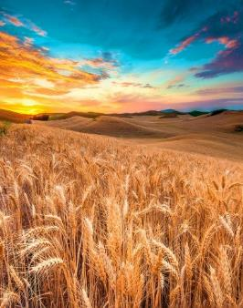
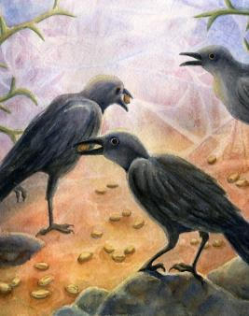
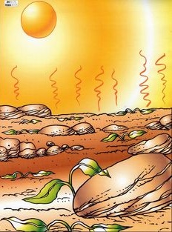
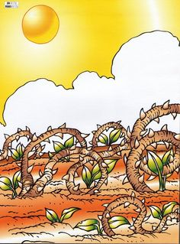
NAMICHI SANYII FACAASUUF BA’E
Fakkeenyaanis waan baayʼee isaan barsiise; barsiisa isaa keessattis akkana jedhe: “Mee dhagaʼaa! Kunoo, namichi sanyii facaasu tokko sanyii facaafachuu baʼe.” Maarqos 4:2-3
Karaa keessa
Guyyaa muraasa keessatti sanyichi in du’e (Mar. 4:4)
Dhagaa keessa
Torban muraasa keessatti sanyichi in du’e (Mar. 4:5-6)
Qoraattii keessa
Ji’oota murrasa keessatti sanyichi in du’e (Mar. 4:7)
Lafa gaarii irra
Xumura waqtichaatti, sanyichi ija godhate (Mar. 4:8)
Namichii fi sanyichi gar-gar miti. Haa ta’u malee, bu’aan isaa raawwatee afuran isaafiyyuu adda adda. Hundi isaayyuu akkaataa sanyichi itti fudhatame irratti hundaa’a.

Slide 7
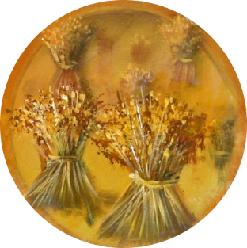
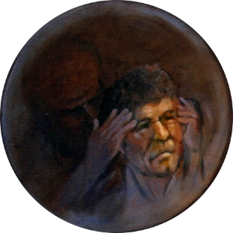
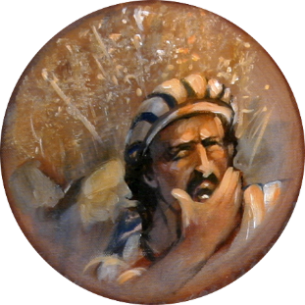
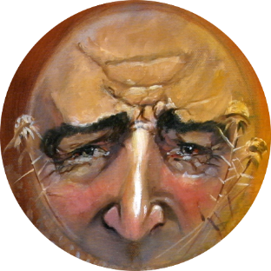
IBSA FAKKEENYICHAA
Namichi sanyii facaasu sun dubbicha facaasa. Maarqos 4:14
Sanyichi Sagalee Waaqayyooti, inni facaasu immoo nama dubbicha dabarsu hundumaati.
Karaa keessaa
Fedha hin qaban waan ta’eef Seexanni karaa irraa isaan kaachisa (Mar. 4:15)
Dhagaa gidduu
Sagalicha in fudhatu, garuu qormaata dura dhaabachuu hin danda’an (Mar. 4:16-17)
Qoraattii keessa
Sagalicha in fudhatu, garuu qannoo lafaatti gammadu (Mar. 4:18-19)
Lafa gaarii irra
Qormaataan in mormu waan xinnoof hin gowwoman. Ija in godhatu (Mar. 4:20)
Ani biyyoo akkamiiti? Ija naqachuuf maal gochuutu narra jira?

Slide 8
FAKKEENYOTA KAN BIRAA

Slide 9
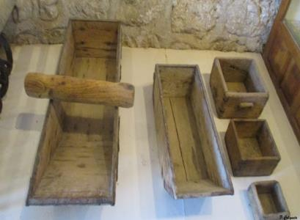
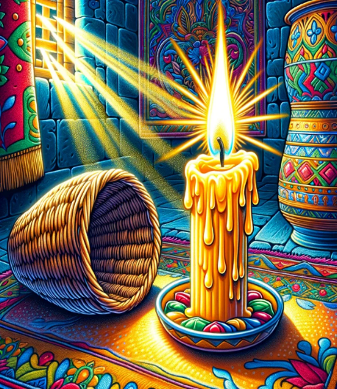
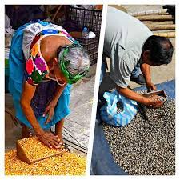
IBSICHAA FI SAFARTUU
Innis akkana isaaniin jedhe; “Isin ibsaa gombisaa jala yookaan siree jala kaaʼuuf fidduu? Qooda kanaa baattuu isaa irra keessu mitii?” Mar. 4:21
“Waan dhageessan qalbeeffadhaa. Safartuu ittiin safartaniinis, hammas caalaa iyyuu isiniif safarama.” Mar. 4:24
Haasicha yaada keessanitti fidaa: “Gara keessaatti… in fidduu??” “Lakki!"; “…hin keessanii?" “Eeyyeegaa!"
Karaarraa warri nagadan, daldaltoonni oomisha isaanii safartuu xinnoo ykn guddaa namni bitachuu dhufe barbaaduu wajjin wal hin madaalle fayyadamu turan.
Yesuus akka itti xiyyeeffannoo dhaggeeffatoota Isaatii qabu beeka. Amma barumsa hafuuraa fudhachuuf qophaa’oo dha.
Xixinneessee Yesuus dhugaa wangeelaa as baase hundumaatti akka beekamutti. (Mar. 4:22).
Daldalaan sun yoo nama gaarii ta’e, namicha bitachuu dhufe sana gammachiisuuf itti eebbisaaf.
Galgala sana, yeroo manatti ibsaa isaanii qabsiisan, “warri gurra dhaga’u qaban” (Mar. 4:23) shakkii tokko malee barumsicha yaadataniiru.
Namni tokko yoo dhugaa fudhate, caalaattiyyuu argata. Garuu yoo tuffatte, inni ati beektu iyyuu si harkaa bada (Mar. 4:25).

Slide 10
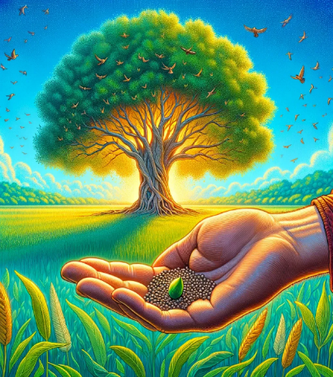
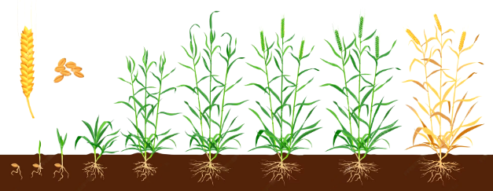
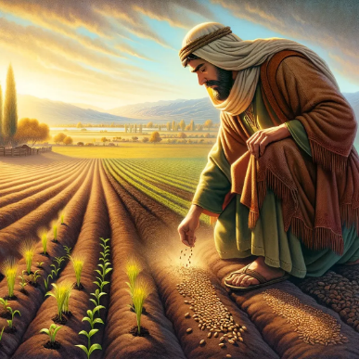
GUDDINAA FI IJA SANAAFICHAA
“Mootummaan Waaqaa nama lafa isaa irratti sanyii facaasu tokko fakkaata.” Maarqos 4:26
Inni sanyii sanaaficaa kan sanyiiwwan lafa irra jiran hunda irra xinnaa taʼe fakkaata. Mar. 4:31
Mootummaan Waaqaa sanyii sanaaficaa fakkaata (Mar. 4:30-31).
Yesuus marsaa guddina biqilaa beeka (Mar. 4:28):
Marga
Biqila
Midhaan
Faca’ee guyyaa 50 booda, hojjaan isaa 30-40cm guddata, yeroo kana ija haamamuu danda’u naqateera. Hamma meetirii 7tti immoo dheerachuu ni danda’a (23 Ft.).
Kun adeemsa Waaqa irratti malee nama irratti hin hirkanne dha (Mar. 4:27).
Kun sanyii wangeelaa isa gaarii lafa gaarii amanaa tokkoo keessatti biqile dha.
Jalqabatti, eeyyee xiqqoo turan: namoota 120 sanuu “kan hin baranne” Yerusaalem keessaa kutaa tokkotti dhokatanii turan.
Guutummaa hojii Hafuura Qulqulluutiin, caalaatti gara dhugaatti guddataa adeemna… hamma Yesuus dhufutti (Mar. 4:29; Mt. 13:39).
Garuu bal’inni isaammoo guutummaa addunyaa ga’e, amantii amantoota baayyee qabus ta’e.

Slide 11
“Fakkeenyotaa fi wal-tarreedhaan isa dubbatu, dhugaa Waaqaa namoota biraan ga’uuf, tooftaa filatamaa argate. Afaan salphaadhaan, fakkii fi fakkeenyota addunyaa uumamaa irraa kaasuudhaan, dhaggeeffatoota Isaatiif dhugaa Hafuuraa baneef, qajeelfamoota gati jabeeyyii silaa sammuu isaanii bira darbuu danda’uuf ibsa kenne, utuu Inni jechoocha Isaa fo’aa jiraanyaa, muuxannoo ykn uumamaatti hin qabsiifne ta’ee, waan duuba deebi’anii heeran hin qabaatan turan. Karaa kanaan, fedhii isaanii hawwate, gaaffii kaase, yeroo xiyyeeffannoo isaanii guutummaatti argatetti, sirriitti jabeessee dhugaadhaaf dhugaa ba’e. karaa kanaan, onnee isaanii keessa dhiibbaa quubsaa ta’e kaa’e, bifa kanaan dhaggeeffatoonni Isaa waan Inni itti qabsiisee dubbachuun isaan barsiise sana yeroo argan, jechoota Barsiisaa Isa Waaqa ta’e sanaa yaadatu.”
EGW ( Fundamentals of Christian Education, 236)

